Slide 1
NHIỆT LIỆT CHÀO MỪNG
CÁC EM ĐẾN VỚI
BÀI HỌC MỚI

Slide 2
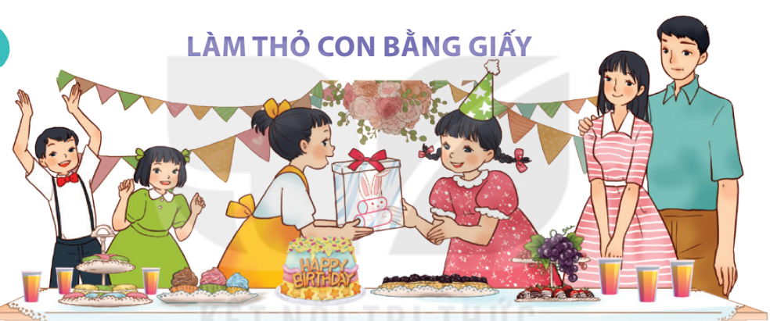
ÔN BÀI CŨ
Đọc nối tiếp bài Làm thỏ con bằng giấy.

Slide 3
ÔN BÀI CŨ
?
Để làm thỏ con bằng giấy, cần những đồ vật nào?
Đáp án:
Để làm thỏ con bằng giấy cần chuẩn bị bút chì, hồ dán, kéo, giấy trắng, bút màu, giấy màu.

Slide 4
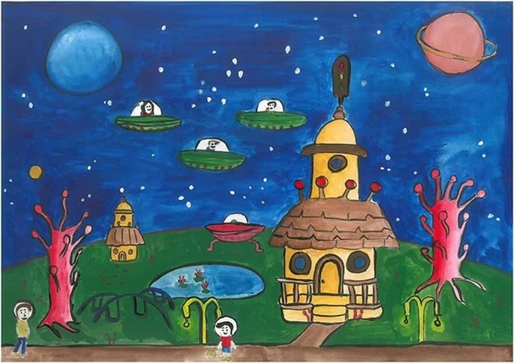
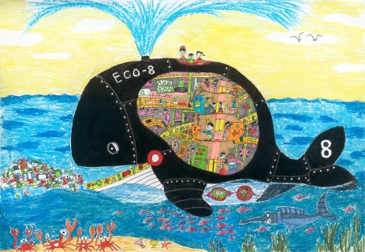
KHỞI ĐỘNG
Thảo luận nhóm
Trao đổi với bạn về một điều tưởng tượng mà em mong là có thật.

Slide 5
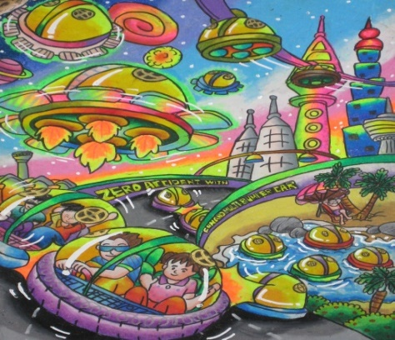
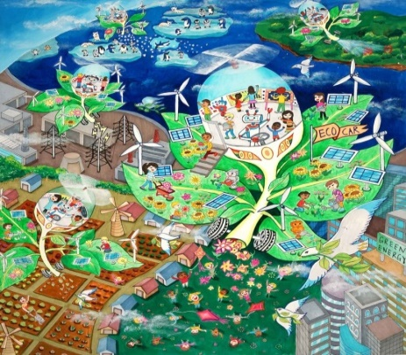
KHỞI ĐỘNG
Thảo luận nhóm
Trao đổi với bạn về một điều tưởng tượng mà em mong là có thật.

Slide 6
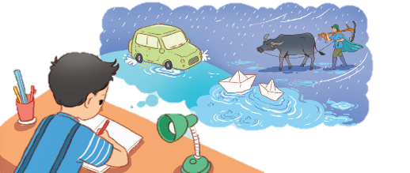
KHỞI ĐỘNG

Slide 7
Bài 20: BỨC TƯỜNG
CÓ NHIỀU PHÉP LẠ
TIẾT 1-2: ĐỌC
BỨC TƯỜNG CÓ NHIỀU
PHÉP LẠ

Slide 8
NỘI DUNG BÀI HỌC
1
ĐỌC VĂN BẢN
2
TRẢ LỜI CÂU HỎI
3
LUYỆN ĐỌC LẠI
4
LUYỆN TẬP THEO VĂN BẢN ĐỌC

Slide 9
1
ĐỌC VĂN BẢN

Slide 10
ĐỌC VĂN BẢN
GIỌNG ĐỌC TRONG BÀI
Lưu ý:
Đọc đúng các từ ngữ chứa tiếng dễ phát âm sai: đọc nhầm, tả lại, nhìn thẳng, phép lạ, nhìn mãi, đúng lúc,...
Nhấn giọng ở những từ ngữ thể hiện cảm xúc của nhân vật: Tài thật, Có chứ, Thế mà con bảo chẳng thấy gì.

Slide 11
ĐỌC VĂN BẢN
GIỌNG ĐỌC TRONG BÀI
Lưu ý:
Đọc ngắt giọng ở câu dài: Quy ngồi vào bàn, / nhìn lên bức tường/ và thấy chiếc thuyền giấy trôi bồng bềnh giữa sân/, những vai áo ướt sũng nước mưa của người đi cày, / những hạt mưa đan nhau rơi xuống rào rào....

Slide 12
2
TRẢ LỜI CÂU HỎI

Slide 13
TRẢ LỜI CÂU HỎI
Lia lịa
thoăn thoắt, nhanh và liền mạch, không ngớt.
Liên hồi
âm thanh vang lên không ngớt, liên tiếp.
Ngơ ngác
không định thần được trước sự việc diễn biến quá bất ngờ.
Cắm cúi
mài miết, chăm chú.

Slide 14
TRẢ LỜI CÂU HỎI
?
Câu 1: Tìm chi tiết tả không gian nơi Quy đang ngồi học.
Đáp án:
Chi tiết tả không gian Quy ngồi học: Quy nhìn lên bức tường trước mặt. Màu với xanh mát hiện ra như tấm màn ảnh rộng

Slide 15
TRẢ LỜI CÂU HỎI
?
Câu 2: Hành động và suy nghĩ nào của Quy cho biết Quy đang gặp khó khăn với bài làm văn?
Đáp án:
Hành động | Suy nghĩ
Quy chống tay, tì má, đọc nhẩm đề bài tập làm văn, thở dài. | Trời thì nắng mà bài văn lại yêu cầu tả mưa.

Slide 16
TRẢ LỜI CÂU HỎI
?
Câu 3: Điều gì khiến Quy nghĩ bức tường vôi xanh có phép lạ ?
Đáp án:
Vì Quy hay quan sát thấy bố thường tì cằm lên tay, nhìn vào bức tường một hồi rồi cầm bút viết lia lịa, nên Quy nghĩ bức tường có phép lạ, có thể gợi ý cho bố cách viết.

Slide 17
TRẢ LỜI CÂU HỎI
?
Câu 4: Vì sao bố kể cho Quy nghe về những trận mưa?
A. Vì những trận mưa gắn với kỉ niệm tuổi thơ của bố.
B. Vì bố muốn Quy tả những trận mưa mà bố đã từng gặp.
C. Vì bố muốn gợi cho Quy nhớ lại những trận mưa mà Quy đã gặp.
D. Vì bố muốn Quy nhớ về bà nội của mình

Slide 18
TRẢ LỜI CÂU HỎI
?
Câu 4: Vì sao bố kể cho Quy nghe về những trận mưa?
A. Vì những trận mưa gắn với kỉ niệm tuổi thơ của bố.
B. Vì bố muốn Quy tả những trận mưa mà bố đã từng gặp.
C. Vì bố muốn gợi cho Quy nhớ lại những trận mưa mà Quy đã gặp.
D. Vì bố muốn Quy nhớ về bà nội của mình

Slide 19
TRẢ LỜI CÂU HỎI
?
Câu 4: Vì sao bố kể cho Quy nghe về những trận mưa?
A. Vì những trận mưa gắn với kỉ niệm tuổi thơ của bố.
B. Vì bố muốn Quy tả những trận mưa mà bố đã từng gặp.
C. Vì bố muốn gợi cho Quy nhớ lại những trận mưa mà Quy đã gặp.
D. Vì bố muốn Quy nhớ về bà nội của mình

Slide 20
TRẢ LỜI CÂU HỎI
?
Câu 5: Theo em, vì sao Quy có thể làm được bài văn mà không cần nhìn bức tường có nhiều phép lạ nữa?
Tham khảo:
Vì Quy đã hiểu ra cách làm một bài văn tả cơn mưa là cần dựa vào những gì mình đã quan sát và ghi nhớ được, sau đó kết hợp với trí tưởng tượng và dùng từ ngữ để thể hiện những điều đó.

Slide 21
TRẢ LỜI CÂU HỎI
Tham khảo:
Để làm một bài văn miêu tả, đầu tiên cần phải quan sát và ghi nhớ những điều mình đã quan sát, sau đó tái hiện trong đầu, kết hợp với tưởng tượng, dùng ngôn ngữ để tả lại những gì được tái hiện.
→ Việc quan sát là vô cùng quan trọng khi muốn làm một bài văn miêu tả tốt.

Slide 22
3
LUYỆN ĐỌC LẠI

Slide 23
LUYỆN ĐỌC LẠI
BỨC TƯỜNG CÓ NHIỀU PHÉP LẠ
Quy chống tay, tì má, nhìn lên bức tường trước mặt. Màu vôi xanh mát hiện ra như tấm màn ảnh rộng. Quy đọc nhẩm đề bài tập làm văn: “Em hãy tả lại quang cảnh một trận mưa rào.”. Quy thở dài: “Trời thì nắng mà bài văn lại yêu cầu tả mưa.”.
Quy nghĩ đến bố. Bố Quy là một người viết văn. Bố tài thật, cứ ngồi vào bàn là bố viết được ngay. Cũng có khi, bố tì cằm lên tay, nhìn thẳng vào bức tường trước mặt. Nhìn một lúc, lúc nữa… rồi bố cầm bút, viết lia lịa, quên cả ăn cơm. Bức tường này có phép lạ gì đây? Nhưng sao Quy nhìn mãi mà bức tường chưa bảo Quy cách làm bài?

Slide 24
LUYỆN ĐỌC LẠI
Bố vào. Đúng lúc quá!
Quy chạy lại:
– Bố ạ, con nhìn mãi bức tường như bố nhìn mà chẳng thấy trận mưa rào đâu cả.
Bố hiểu ngay, tủm tỉm:
– Bố thấy những trận mưa rào hồi năm ngoái, năm kia. Con chạy ra nghịch mưa, ướt hết.
Quy nhoẻn miệng cười:
– Vâng.

Slide 25
LUYỆN ĐỌC LẠI
– Bố còn gặp lại trận mưa bão khi bố còn bé tí. Bà nội đi cấy về, sấm chớp liên hồi.
Quy chớp mắt:
– Bố có thấy cái thuyền giấy con thả ở rãnh nước không ạ?
– Có chứ!
– Cả chiếc ô tô chạy trong mưa? Hôm ấy, trời đang nắng thì mưa…
Bố lại tủm tỉm:
– Thế mà con bảo chẳng thấy gì.

Slide 26
LUYỆN ĐỌC LẠI
Quy ngơ ngác:
– Thật đấy ạ.
– Bây giờ con ngồi vào bàn. Mắt nhìn bức tường, nhưng con hãy nghĩ đến những trận mưa mà con biết!
Quy ngồi vào bàn, nhìn lên bức tường và thấy chiếc thuyền giấy trôi bồng bềnh giữa sân, những vai áo ướt sũng nước mưa của người đi cày, những hạt mưa đan nhau rơi xuống rào rào,…
Quy cầm bút, cắm cúi viết, quên cả ngẩng lên nhìn bức tường có nhiều phép lạ.

Slide 27
4
LUYỆN TẬP THEO
VĂN BẢN ĐỌC

Slide 28
LUYỆN TẬP THEO VĂN BẢN ĐỌC
?
Câu hỏi 1: Tìm 3 – 5 tính từ chỉ đặc điểm của sự vật hoặc hoạt động có trong bài Bức tường có nhiều phép lạ.
Đáp án:
Tính từ chỉ đặc điểm của sự vật: xanh mát, rộng, tài, bé tí,...
Tính từ chỉ đặc điểm của hoạt động: (nhìn) thẳng, (viết) lia lịa, (trôi) bồng bềnh, (rơi) rào rào, cắm cúi (viết)...

Slide 29
LUYỆN TẬP THEO VĂN BẢN ĐỌC
?
Câu hỏi 2: Viết 2 – 3 câu văn miêu tả một cơn mưa, trong đó có sử dụng tính từ tả tiếng mưa.
Tham khảo:
Những giọt mưa rơi rả rích đều đặn như đang cố vỗ về cỏ cây chìm vào giấc ngủ.
Trời đã lặng gió, chỉ còn tiếng giọt mưa rơi lộp độp trên mái hiên trước nhà mà thôi.

Slide 30
CỦNG CỐ, DẶN DÒ
Đọc lại bài Bức tường có nhiều phép lạ, hiểu ý nghĩa bài đọc.
Chia sẻ với người thân về bài đọc.
Đọc trước Tiết học sau:
Viết hướng dẫn thực hiện một công việc.

Slide 31
BÀI HỌC KẾT THÚC,
CẢM ƠN CÁC EM
ĐÃ LẮNG NGHE!

